Slide 1
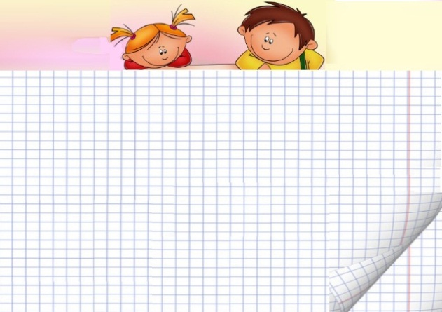
Организация питания в детском саду

Slide 2
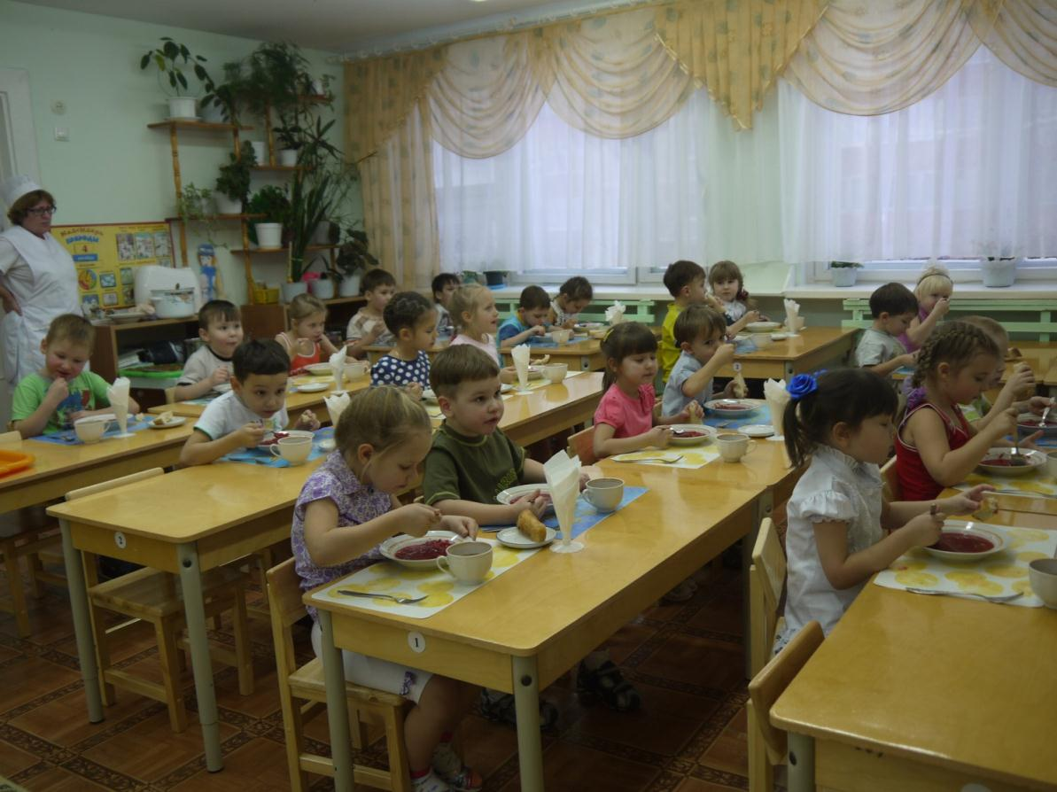
Организация питания – обязательный компонент режима дня.

Slide 3
Условия организации питания
За 20-30 минут вернуться с прогулки, закончить образовательную деятельность, игры.
В это время:
-убрать игрушки;
-привести в порядок одежду;
-беседа;
-малоподвижные игры;
-посещение туалета;
-тщательное мытье рук.

Slide 4
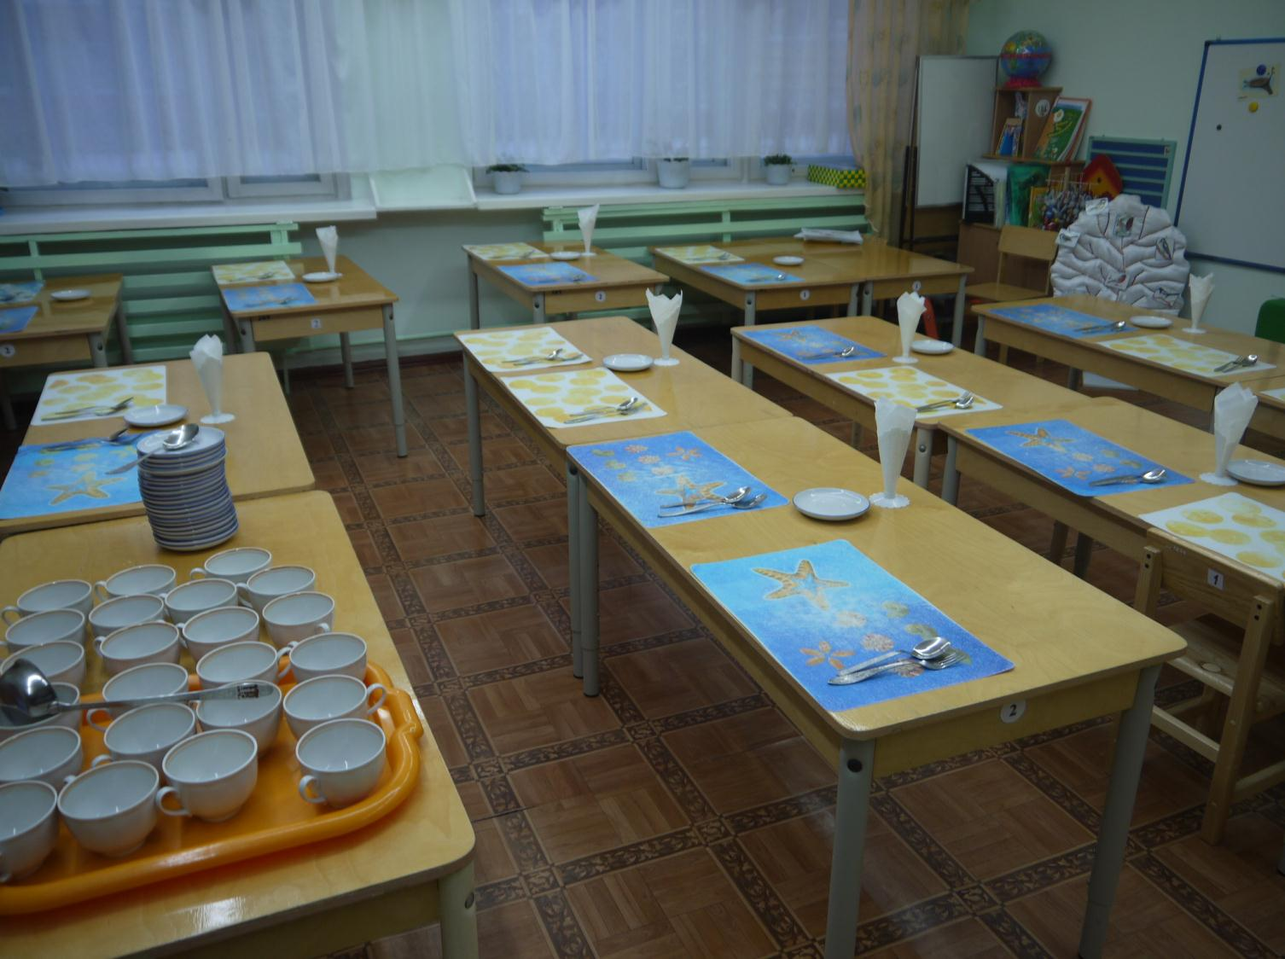

Slide 5
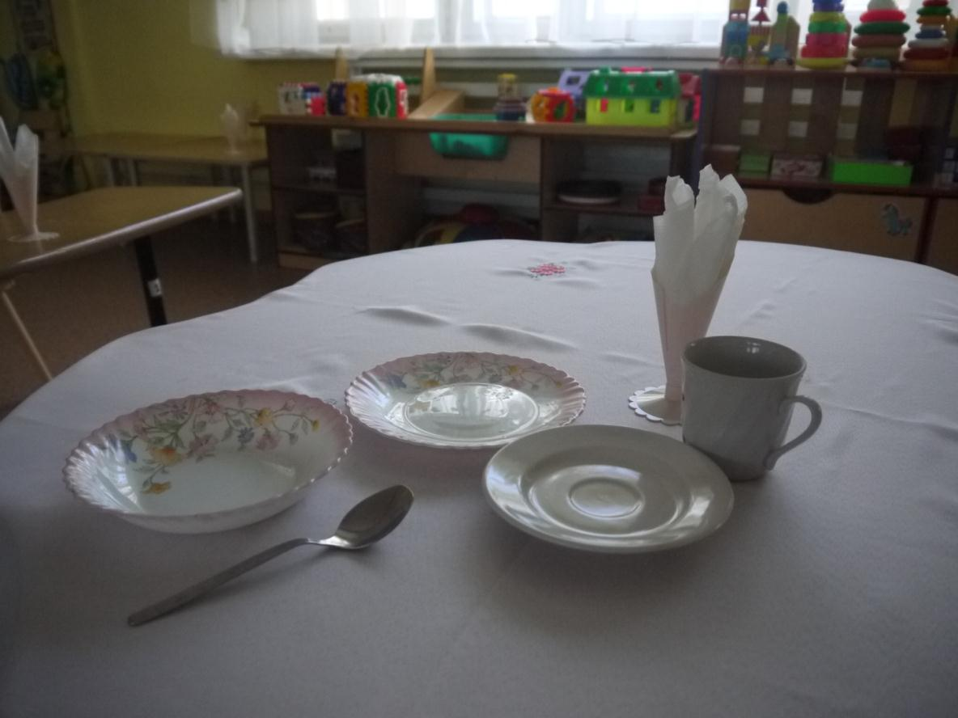
Важным моментом в правильной организации питания является хорошая сервировка стола.

Slide 6
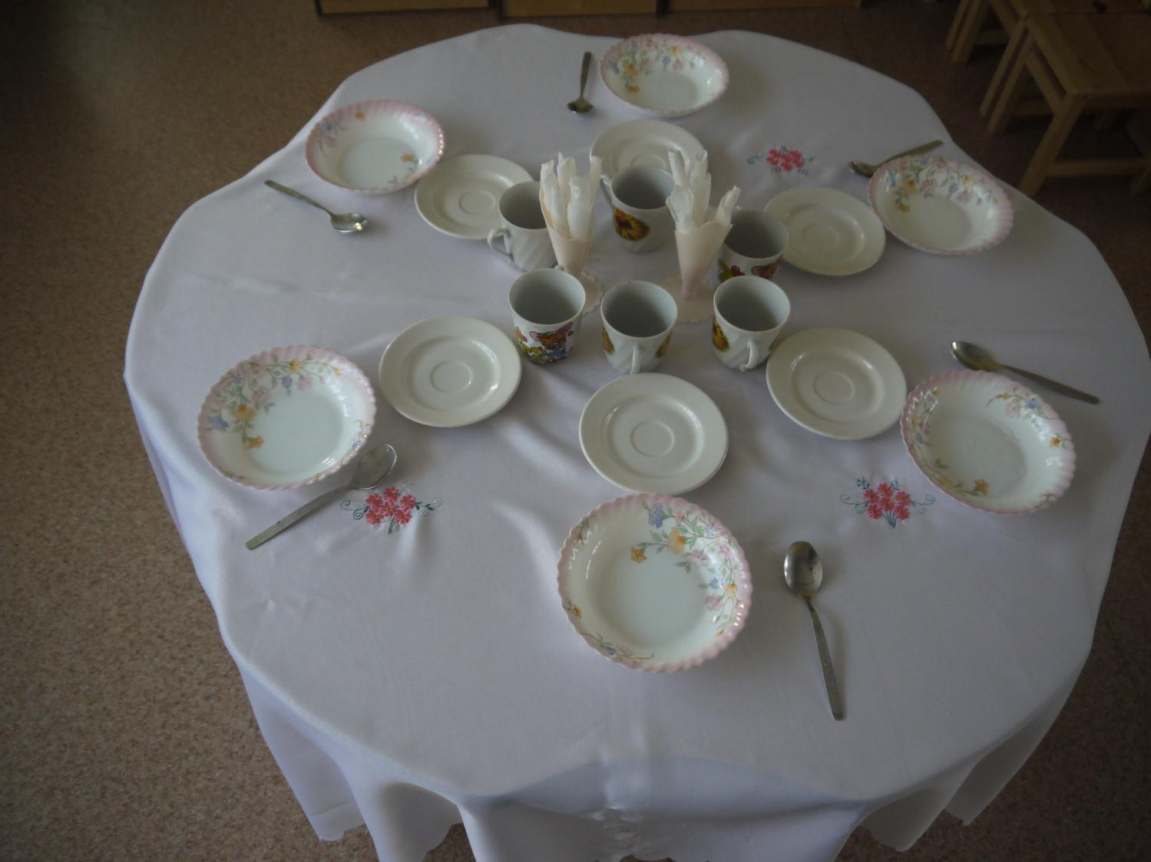

Slide 7
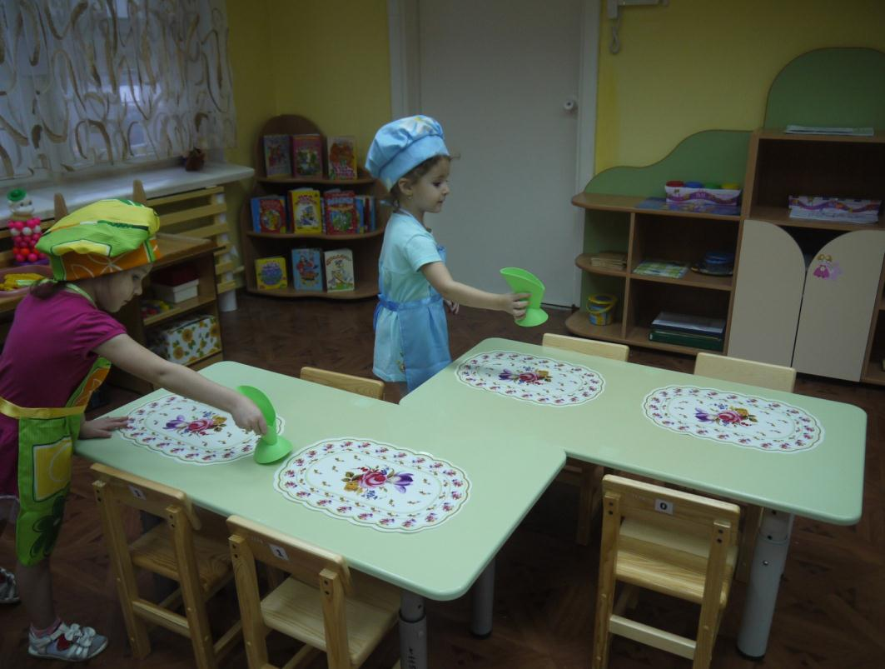
К приему пищи столы накрываются заранее. Выбираются дежурные. Обязанности дежурных зависят от их возраста.

Slide 8
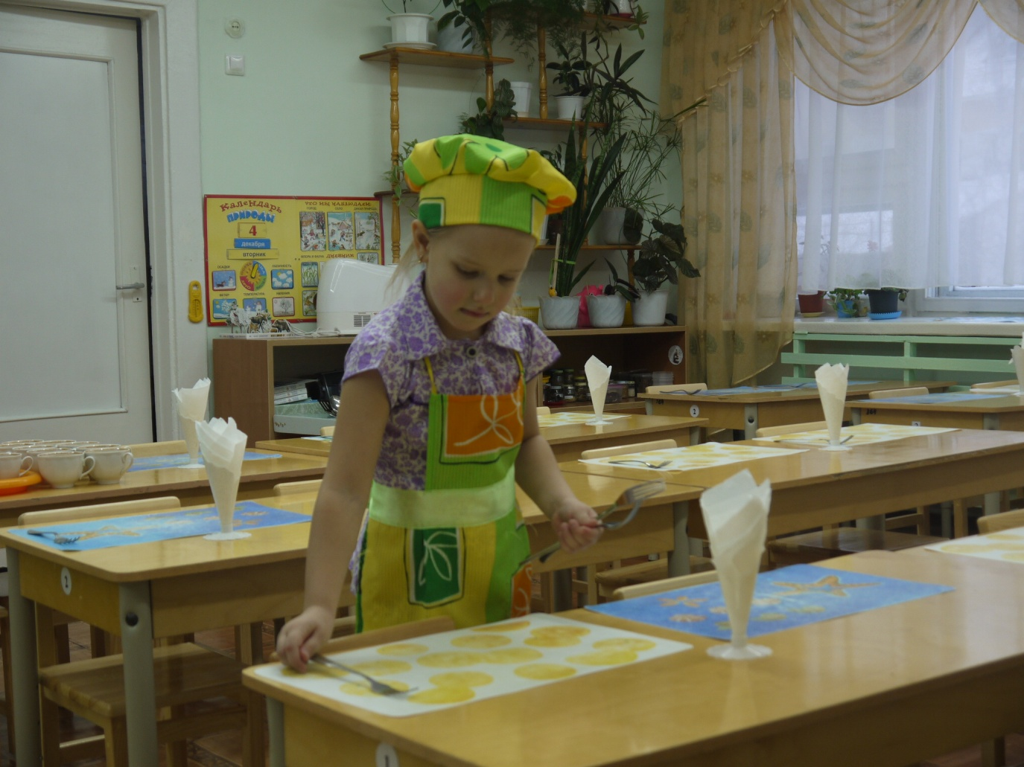

Slide 9
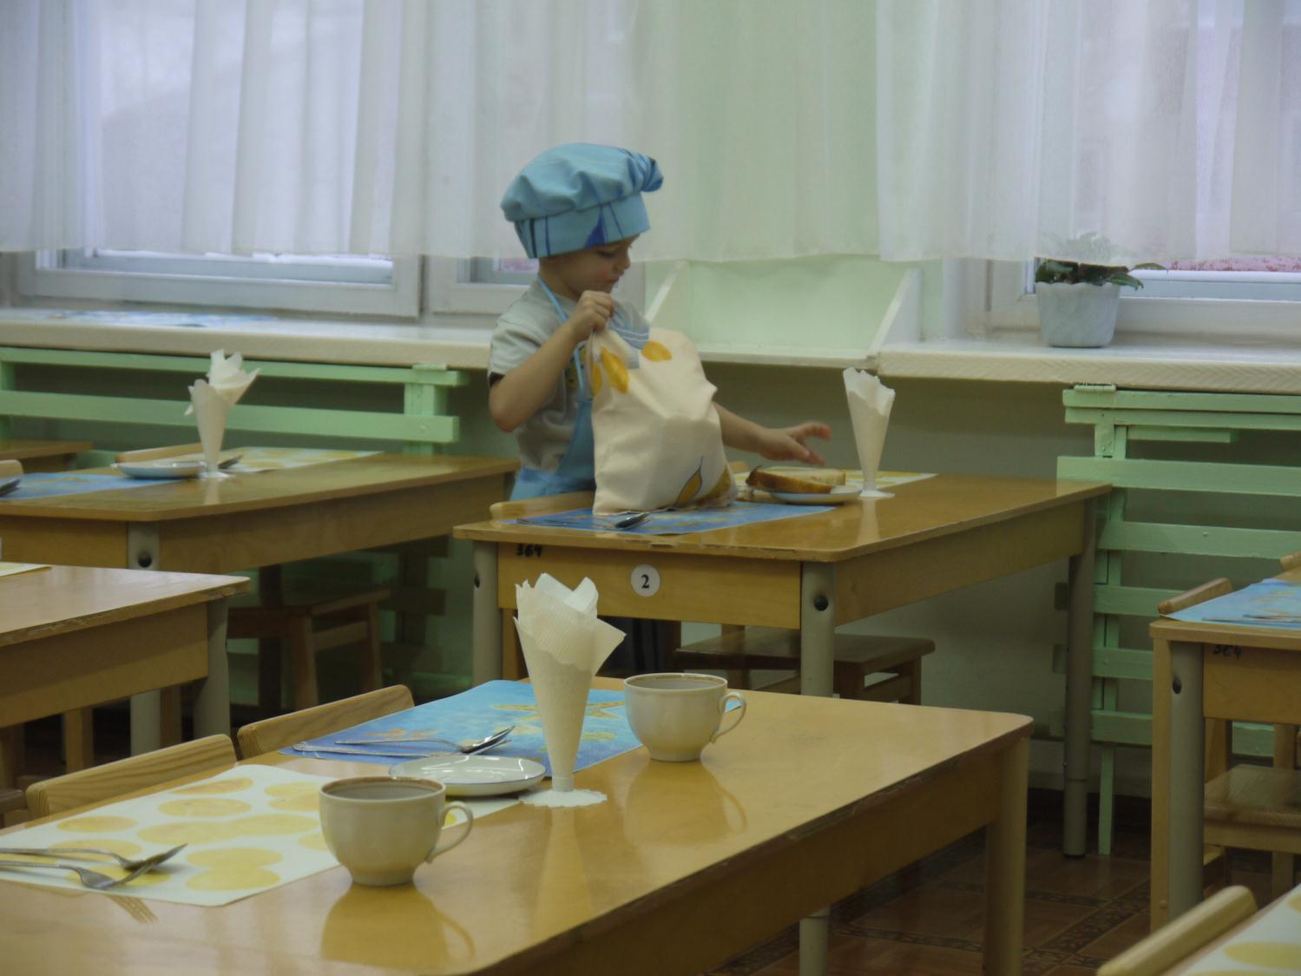

Slide 10
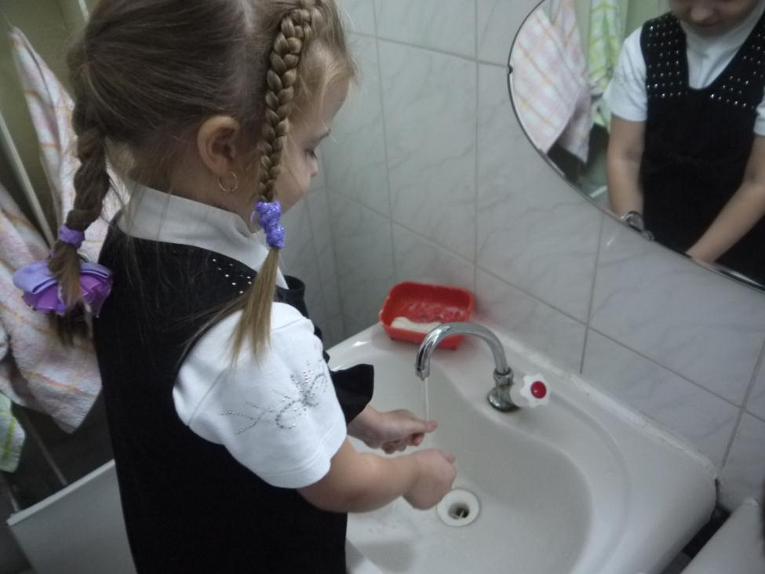

Slide 12
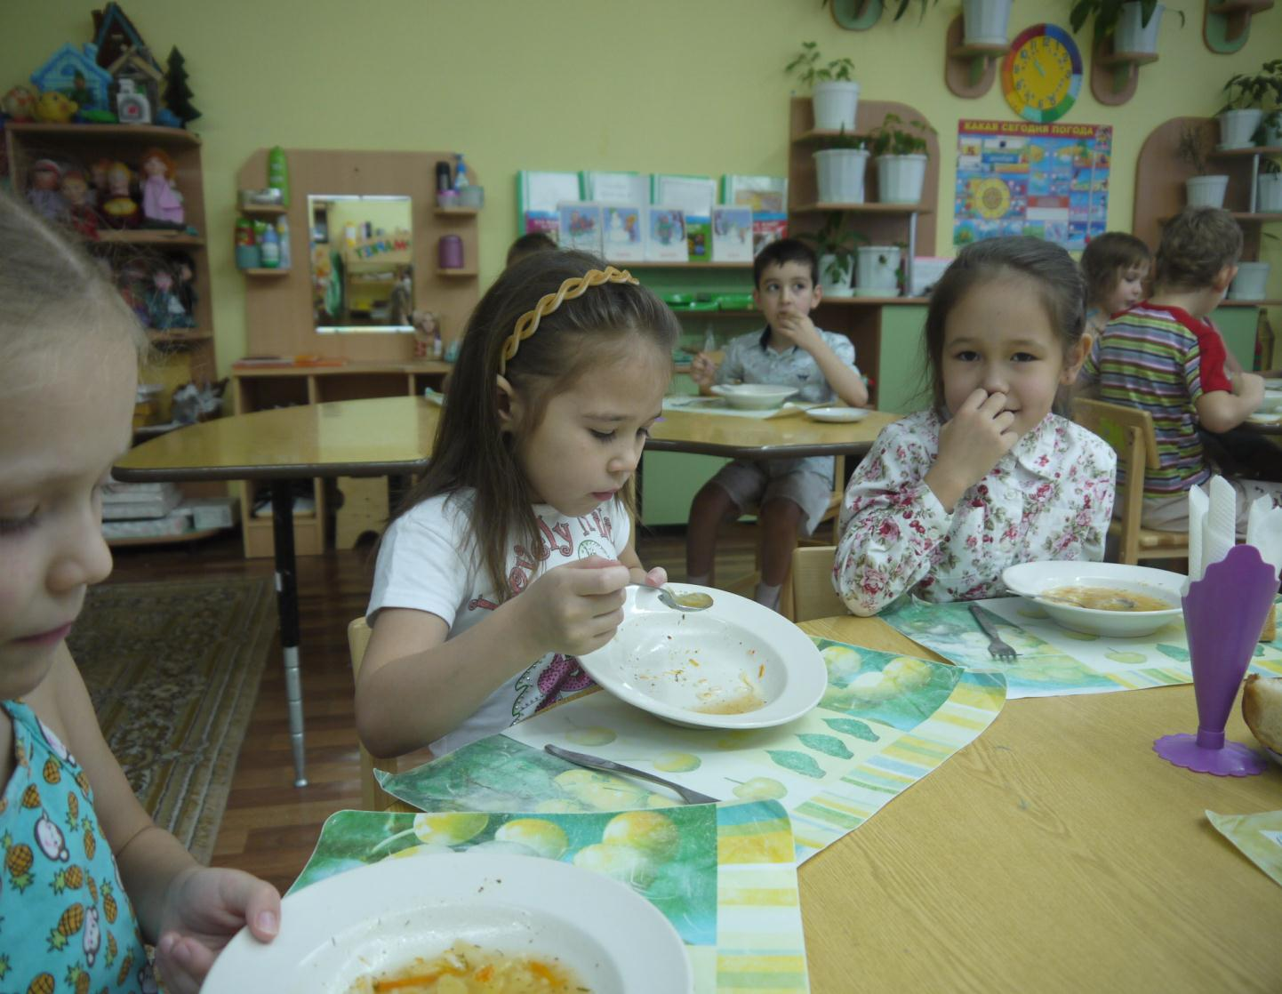

Slide 13
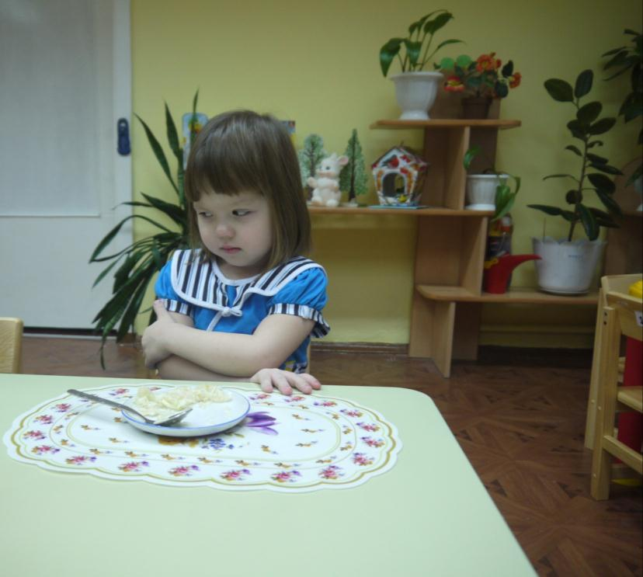
Плохой аппетит. Установить причину и найти соответствующий подход.
Состояние здоровья;
Невосприимчивость организма к какой либо пищи;
Незнакомое блюдо;
Плохое настроение;

Slide 14
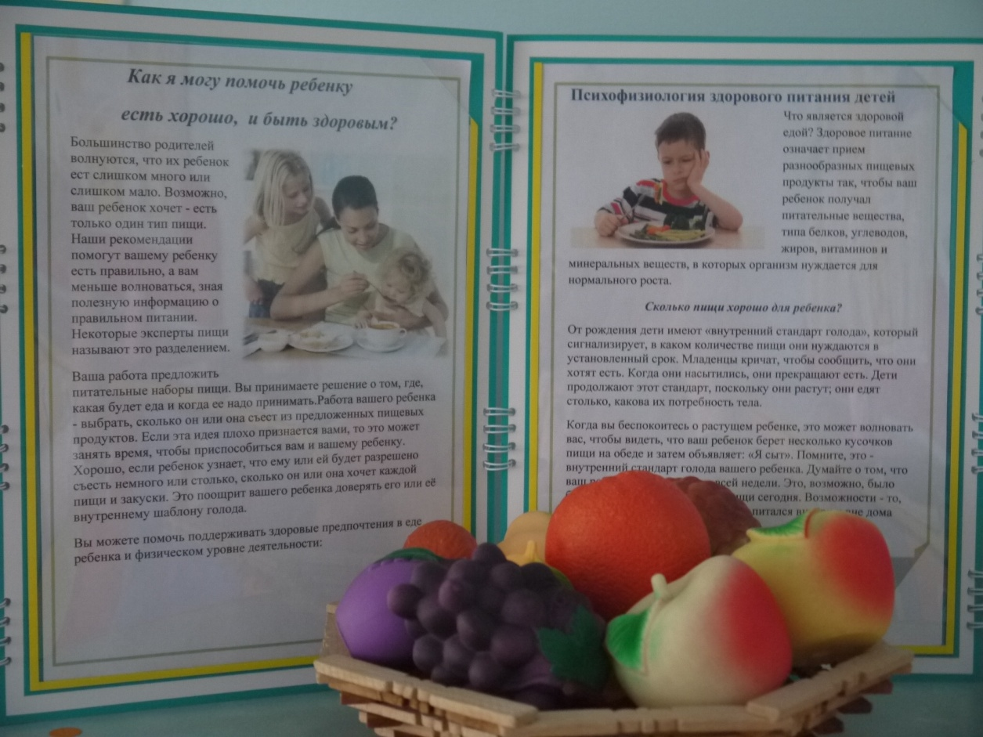
Формирование культурно гигиенических навыков осуществляется под руководством взрослых. В требованиях детского сада и семьи должна быть полная согласованность. Воспитатель, медперсонал проводят систематическую работу с родителями по вопросам питания.

Slide 15
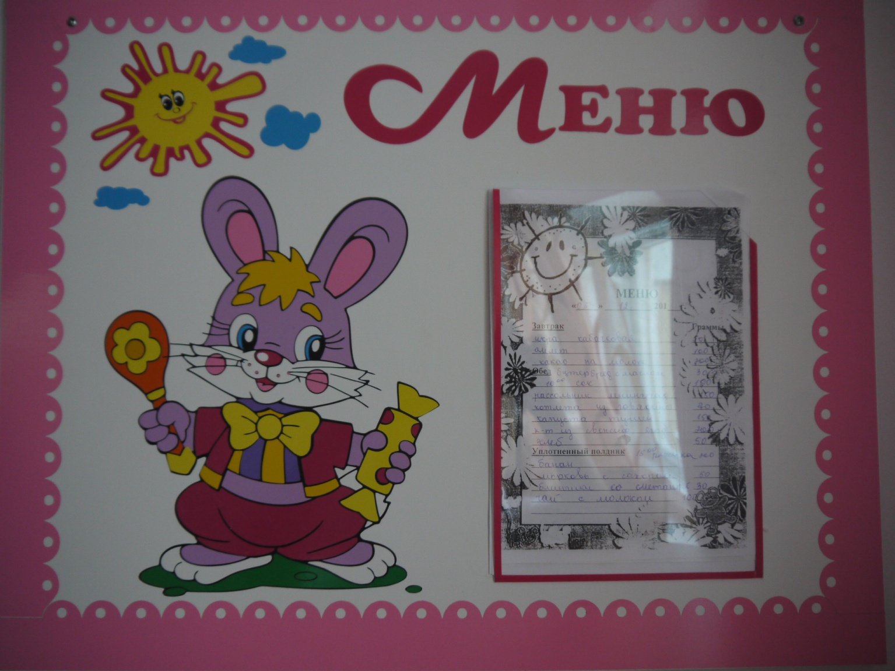
Нужно ежедневно знакомить родителей с меню детского сада.

Slide 16
Спасибо за внимание

